Slide 1
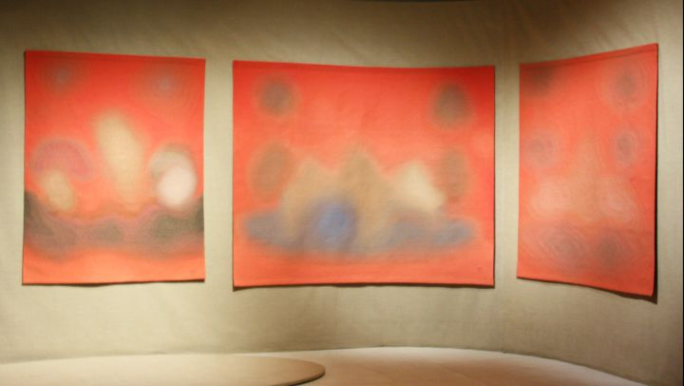
Regardez bien…
Ca vous fait penser à quelque chose?

Slide 2
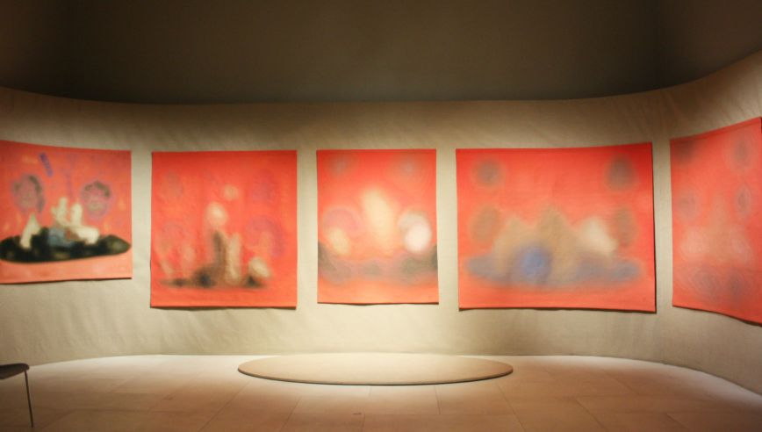
Si on vous montre ces deux œuvres, qu’en dites-vous?
Quels sont leurs points communs et leurs différences?

Slide 3
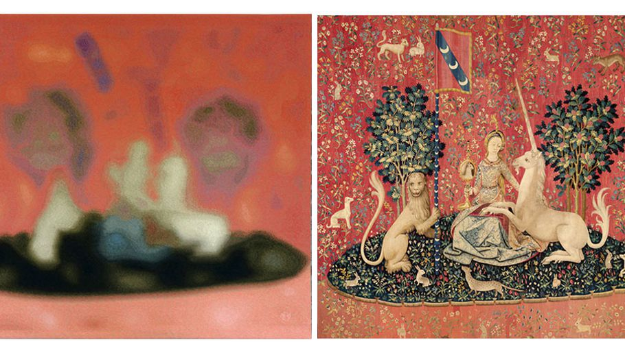
Comparez maintenant ces deux œuvres…
A gauche, « Oubli et mémoire de la Dame à la licorne : la Vue », Claude Rutault, 2018
A droite, « Tenture de la Dame à la Licorne, la Vue » vers 1500

Slide 4
Claude Rutault est un artiste contemporain qui a choisi de revisiter l’œuvre la Dame à la Licorne.
Pour ce projet, il a souhaité faire disparaître le motif de la tapisserie, de montrer une œuvre floue.
Le spectateur ne peut plus voir les personnages, le décor, la scène. Il ne plus identifier visuellement le motif. Il est invité à percevoir autrement la tapisserie.
Qu’en pensez-vous?

